Slide 1
Отчёт о проведённых работах в ЖК 20&20
Сентябрь 2022 года

Slide 2
Уважаемые жильцы и собственники помещений!
Мы подготовили для вас краткий отчет о выполненных Управляющей компанией работах в ЖК 20&20 за сентябрь 2022 года.
Ваши пожелания и предложения по обслуживанию ЖК просим направлять:
на почту info@uk-vd.ru, по телефону + 7 (495) 940-55-55 или через мобильное приложение «Домиленд».
С заботой о вас,
УК Воробьев дом

Slide 3
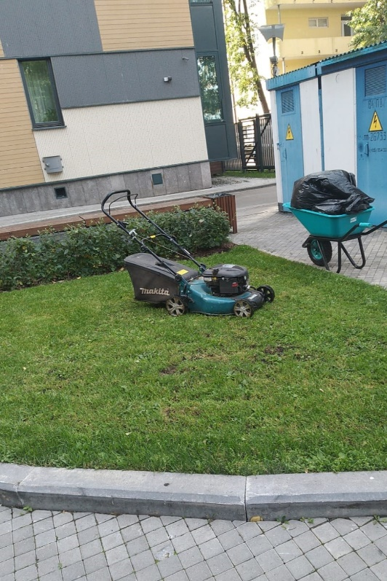
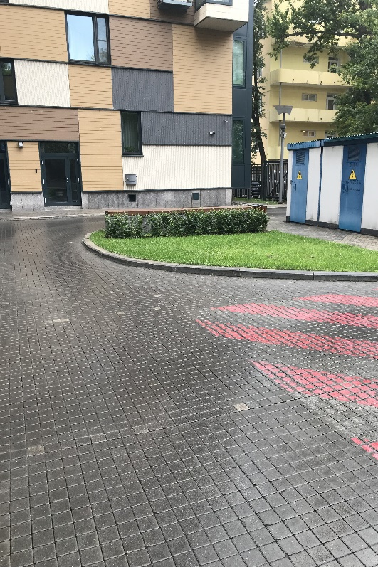
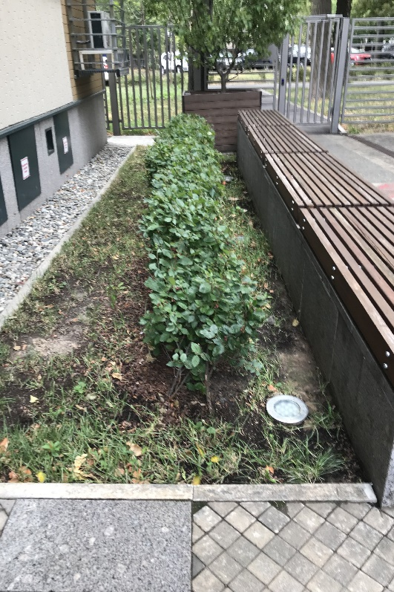
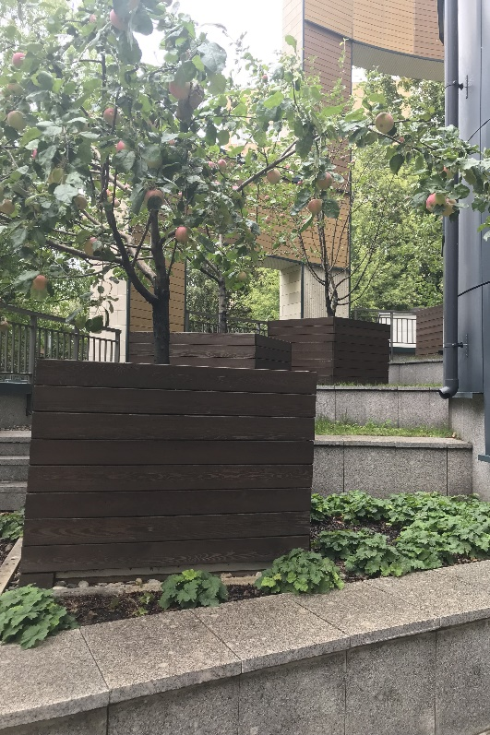
Обслуживание и уход за
декоративными растениями и газоном
Выполнили покос газона
Удаление с поверхности газона мусора и прочих загрязнений
Регулярный полив
Провели обрезку кустарников
Выполнили подкормку растений и газона

Slide 4
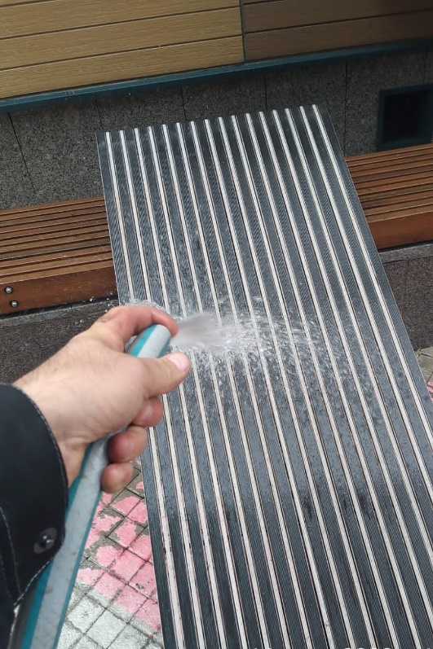
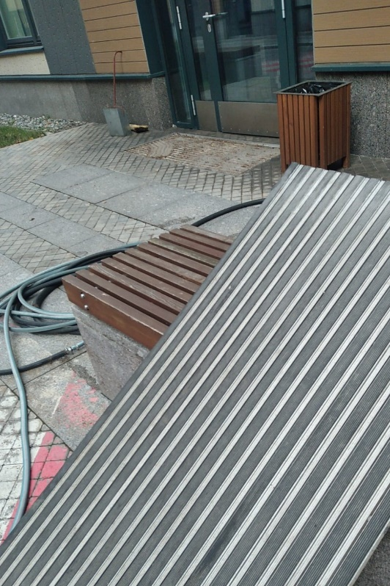
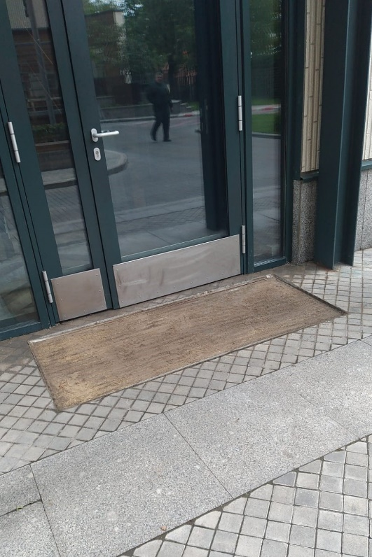
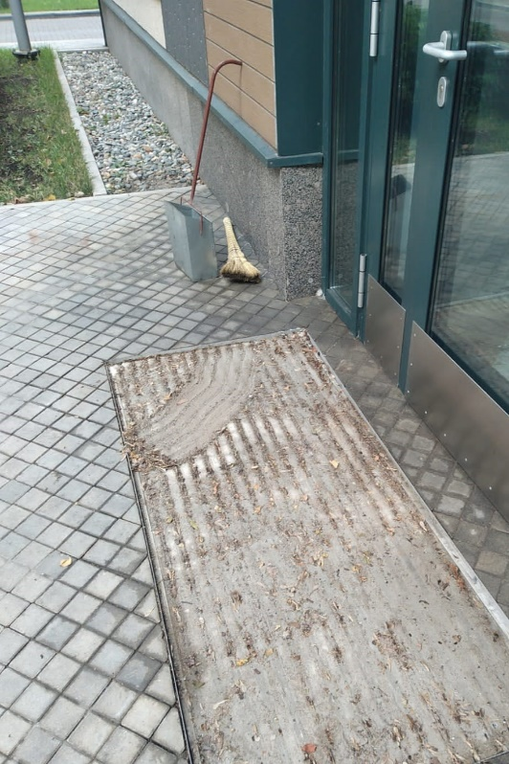
Промывка грязезащитных решеток на входе

Slide 5
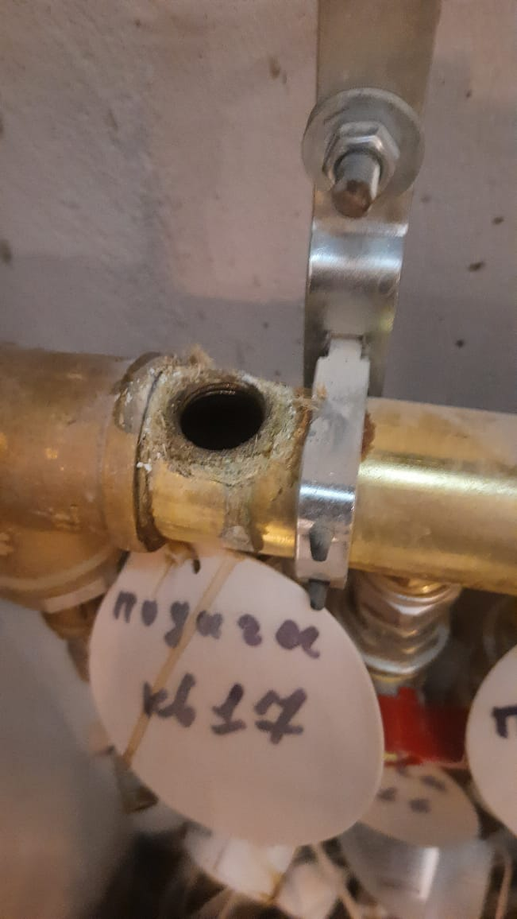
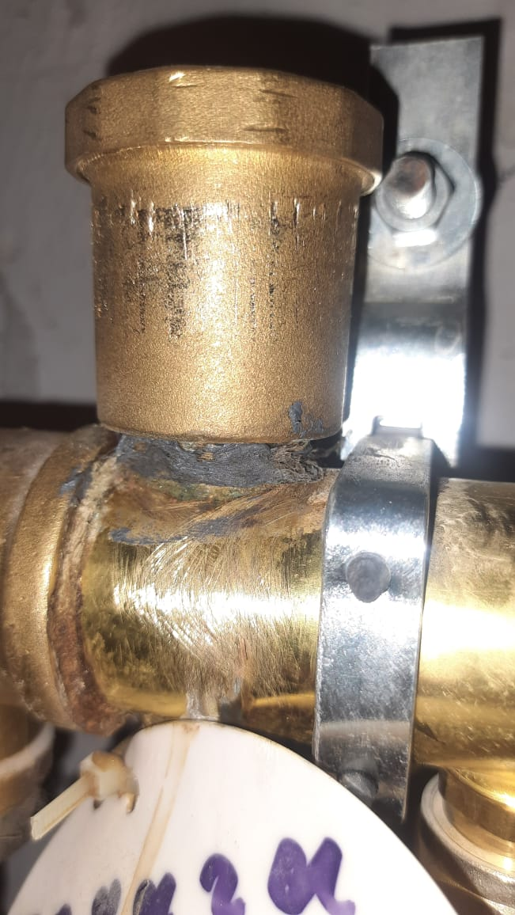
Переупаковка этажных стояков теплоснабжения
Проведена инспекция всех стояков. Переупаковка 6 стояков.

Slide 6
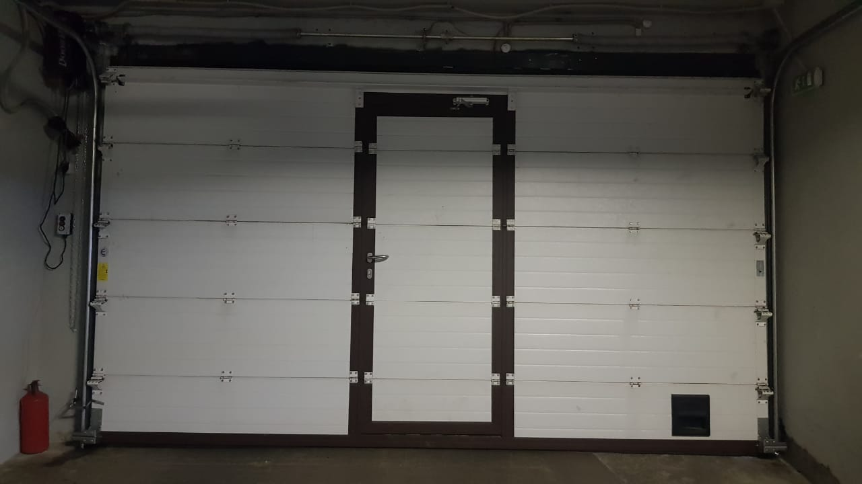
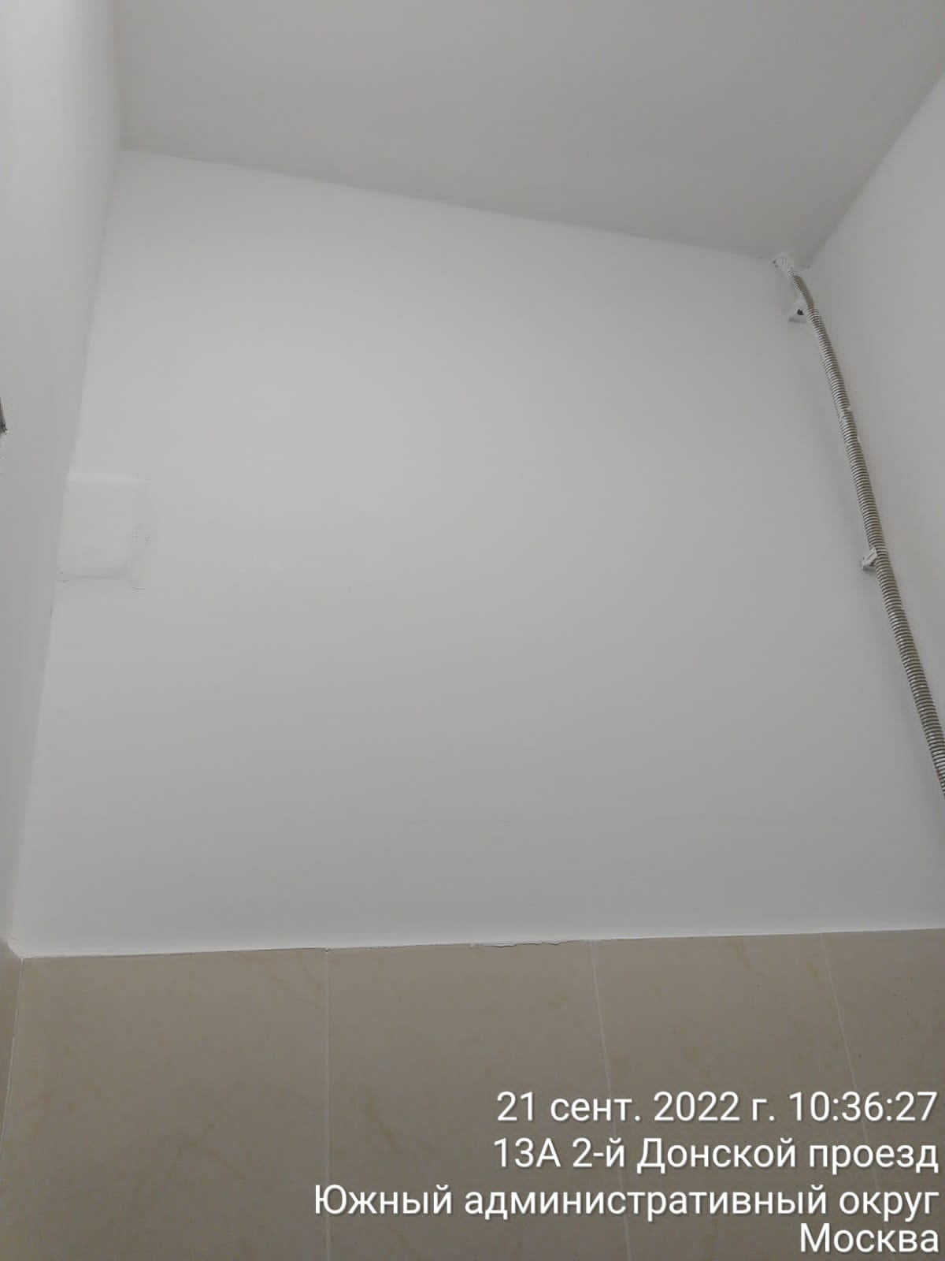
Текущий ремонт
Ремонт входной двери (регулировка доводчиков, замена ригеля пассивной створки)
Ремонт ворот паркинга (замена привода)
Ремонт сквозного отверстия в подсобном помещении

Slide 7
Инженерно-техническое обеспечение
Обследованы светильники внутреннего освещения и замена 10 ламп
Обследовано аварийное освещение, заменены 3 лампы
Завершена подготовка к отопительному сезону, подан теплоноситель в отопительные приборы
Очистка дренажных приямков технического этажа
Перепаковка системы отопления на этажных стояках
Востановление работы дренажного насоса на парковке -2 этажа

Slide 8
Работа с заявками
За сентябрь 2022 года выполнили 17 заявок через систему «Домиленд»
Тип заявки | 2022 год | в т. ч. сентябрь 2022 года
Диспетчерская служба (в т. ч. аварийные заявки) | 42 | 17

Slide 9
Планы на октябрь 2022 года
Инженерные системы | Клининг и прилегающая территори
Очистка кровли | Влажная протирка плафонов на лестничных клетках, холлах, вестибюлях, входных группах, лифтах, светильников аварийного освещения
Сезонный осмотр общего имущества МКД | Установка дверей в тамбуре паркинга на -1 и -2

Slide 10
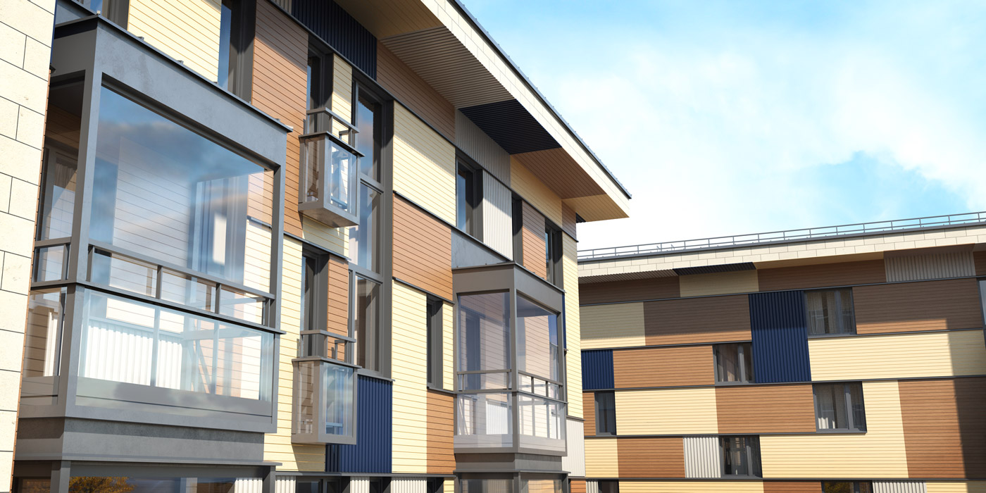
СПАСИБО ЗА
ВНИМАНИЕ
С заботой о вас

